Slide 1
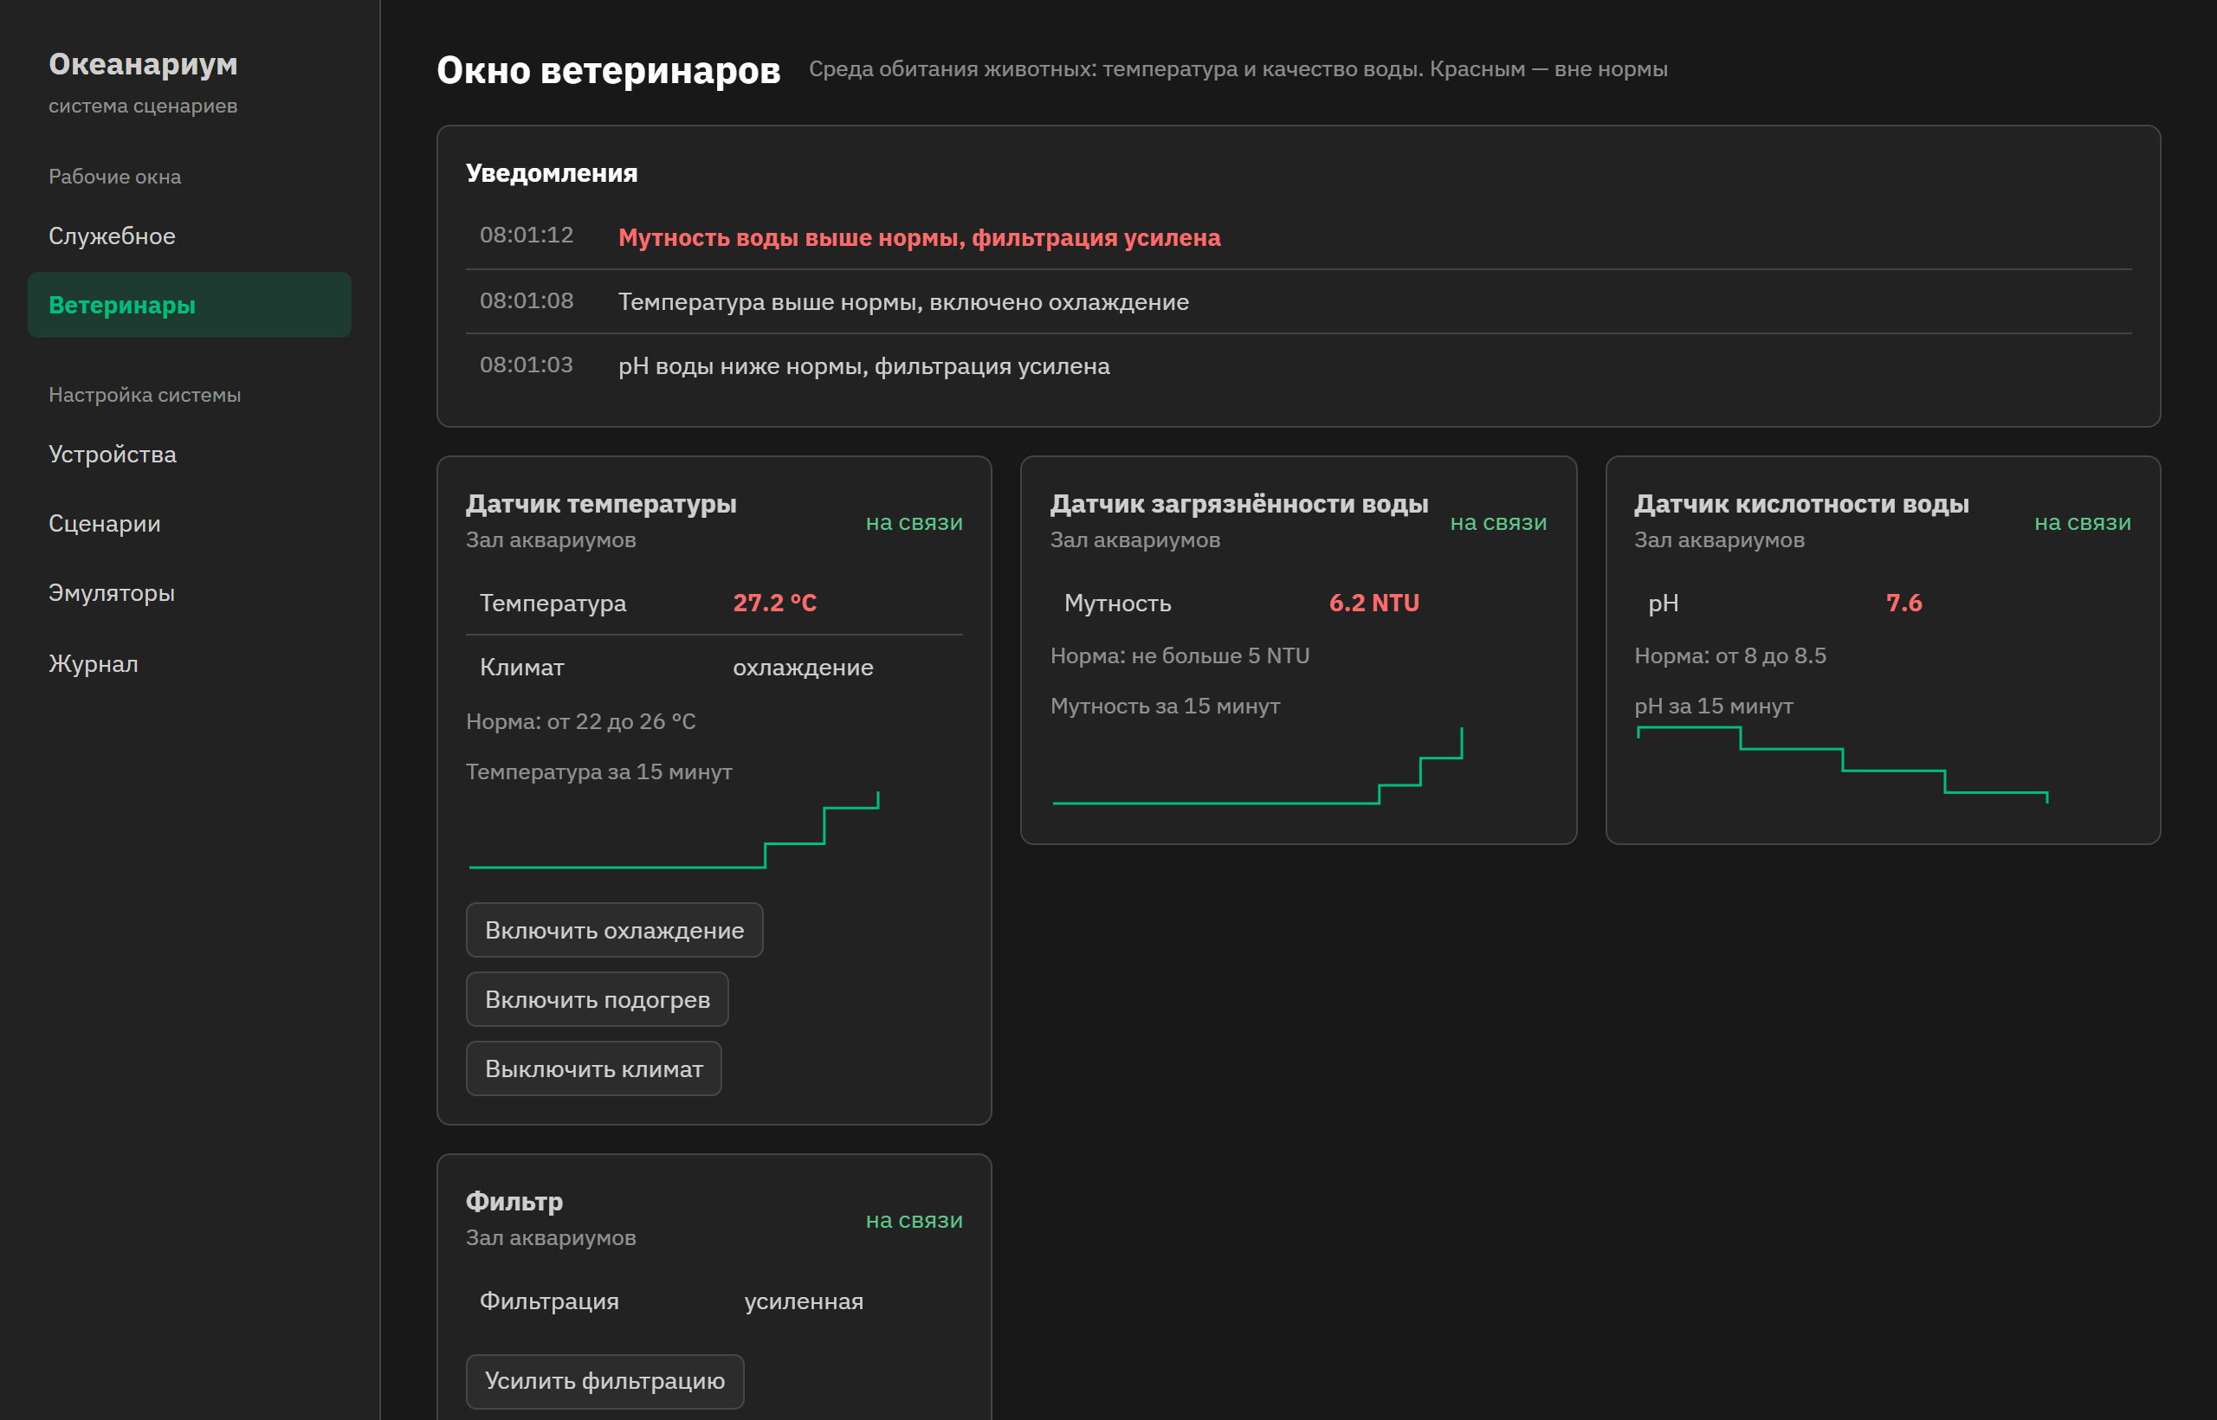
Связка
Сценарии для умного океанариума на Ujin OS
Окно ветеринаров: pH ниже нормы — фильтрация усилена автоматически
Команда RY · Хакатон Ujin, 2026
Notes:
Здравствуйте, мы команда RY. Наш проект — «Связка»: система сценариев для умного океанариума на платформе Ujin OS. (10 с)

Slide 2
Устройства есть — связи между ними нет
Проблема
Решение
!
Вода, климат, свет, фильтрация — каждая система работает сама по себе
1
Устройства описываются на одном языке — без кода
!
Об опасности узнают, когда её заметит человек, а для животных счёт идёт на минуты
2
Правила «когда — если — то» собираются мышкой и проверяются на эмуляторах
!
Каждое новое правило между устройствами — работа программиста
3
Персонал и ветеринары видят каждый своё и сразу получают уведомления
Ценность: реакция за секунды, а не минуты
Notes:
В океанариуме десятки систем: водоснабжение, климат, свет, фильтрация. Каждая работает сама по себе. Если ночью упал pH или потекла труба, о проблеме узнают, когда её увидит человек, — а для животных счёт идёт на минуты. Чтобы связать устройства, обычно нужен программист под каждое правило. Мы сделали редактор: устройства описываются на одном языке, правила «когда — если — то» собираются мышкой и проверяются на эмуляторах до установки оборудования. Пользуются им технический персонал и ветеринары — у каждого своё окно. (40 с)

Slide 3
Как устроено
Датчики и эмуляторы
описаны в JSON: сигналы, события, команды
Движок сценариев
Python · FastAPI: событие → условия → действия
Ujin OS
значения сигналов уходят на стенд через import_device
REST API
Интерфейс
Vue 3 + Vite: окна по ролям и редакторы
Технологии
Python 3.12
FastAPI
Pydantic
Vue 3
Vite
Pinia
API Ujin
Notes:
Любое устройство — это JSON-описание: какие сигналы оно показывает, какие события генерирует и какими командами управляется. Новый датчик добавляется без строчки кода. Движок на Python следит за изменением сигналов, запускает подходящие сценарии и отправляет значения на стенд Ujin. Интерфейс — Vue и Vite. (30 с)

Slide 4
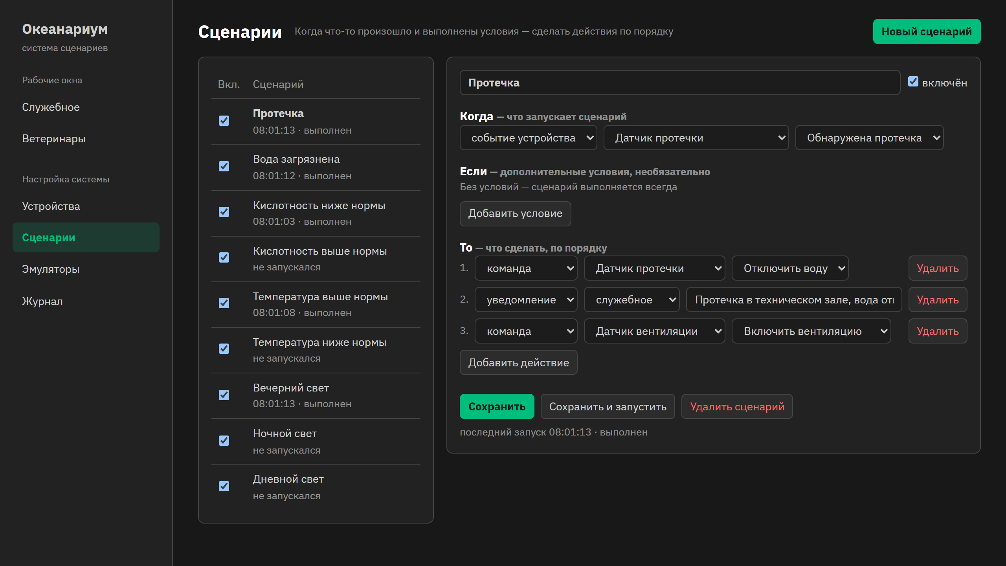
Что умеет
1
Конструктор устройств
параметры, события, команды, настройки
2
Эмуляторы
показания любого датчика, отключение связи
3
Редактор сценариев
когда — если — то, запуск в один клик
4
Исполнение
цепочки сценариев, защита от зацикливания
5
Окна по ролям
персонал и ветеринары, нормы и графики
Редактор сценариев: сценарий «Протечка» из ТЗ
6
Журнал и Ujin
вся цепочка событий и отправка на стенд
Notes:
Конструктор устройств, эмуляторы, редактор сценариев, исполнение с обработкой ошибок, служебное окно, окно ветеринаров с нормами и графиками, журнал и обмен с Ujin. (20 с)

Slide 5
Соответствие техническому заданию
Подзадача кейса | Как сделано | Статус
1. Конструктор устройств | Параметры, события, команды, настройки; новое устройство — копия или пустое | Готово
2. Эмуляторы устройств | Показания датчиков, отключение связи, события по значениям сигналов | Готово
3. Редактор сценариев | Когда — если — то, включение и запуск вручную | Готово
4. Исполнение сценариев | События, условия, цепочки; недоступное устройство → ошибка и уведомление | Готово
5. Интеграция с Ujin OS | Сигналы устройств уходят на стенд Ujin (квартира 2849) и видны в кабинете | Готово
6. Интерфейс и демо | Окна персонала и ветеринаров; протечка → вода → уведомление → вентиляция | Готово
Notes:
Все шесть подзадач кейса реализованы в работающем прототипе, включая интеграцию со стендом Ujin: каждое изменение сигнала уходит на платформу и видно в кабинете. (20 с)

Slide 6
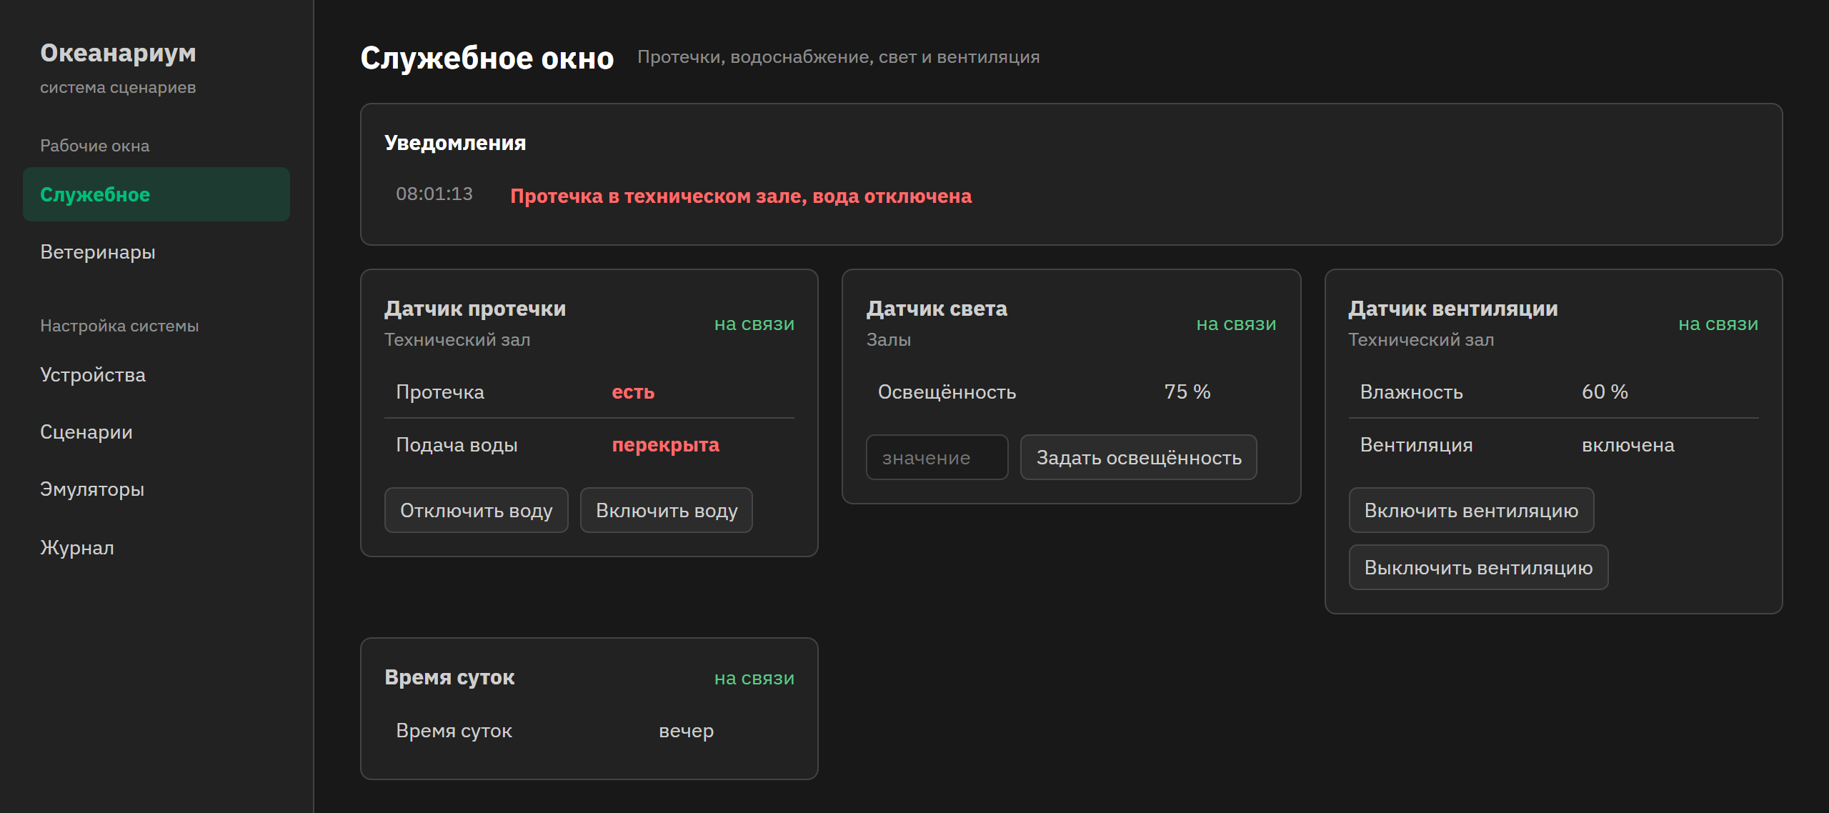
Демонстрация
Служебное окно
Протечка → вода отключена → уведомление → вентиляция
Ветеринары
pH 7,6 → ниже нормы → фильтр усилен → уведомление
Протечка
Вода отключена
Уведомление
Вентиляция
Notes:
Живая демонстрация (1 мин 40 с), запасной вариант — запись экрана demo.mp4. 1) Служебное окно: протечки нет. 2) Эмуляторы: протечка = есть. 3) Служебное: вода отключена, вентиляция включилась, уведомление дежурному. 4) Эмуляторы: pH = 7,6. 5) Ветеринары: pH красный, фильтр усилен, уведомление, падение на графике. 6) Отключаем связь вентиляции и повторяем протечку — сценарий с ошибкой и уведомление о недоступном устройстве. 7) Журнал: цепочка и отправка в Ujin. 8) Редактор: сценарий «когда — если — то».

Slide 7
Конкурентные преимущества
 | Связка | SCADA | Home Assistant | Контроллеры аквариумов
Новое устройство | описание без кода | работа интегратора | интеграция или YAML | только свои модули
Роли | персонал и ветеринары | настраивает интегратор | общий интерфейс | одно приложение
Масштаб | весь объект | весь объект | дом | один аквариум
Платформа | Ujin OS, уже на объектах | отдельная | отдельная | отдельная
Устройство подключается описанием — и сразу доступно в сценариях и окнах
Notes:
Устройство подключается описанием, без программиста. Сценарии проверяются на эмуляторах до покупки железа. Разные роли видят только своё. И всё это на Ujin OS — платформе, которая уже стоит на объектах, а не очередная отдельная система. (20 с)

Slide 8
Выводы
6 из 6
7
9
0
подзадач кейса реализованы
устройств в демо-объекте
сценариев из нашего ТЗ
строк кода на новое устройство
Прототип работает целиком: от показания датчика до действия, уведомления и Ujin
Новый объект или датчик — правка описания, а не разработка
Готово к запуску на объекте: датчики подключаются описанием, сценарии уже работают
Notes:
За хакатон мы собрали работающий прототип, в котором реализованы все шесть подзадач, включая работу со стендом Ujin. Добавить новый объект или датчик — это правка описания, а не разработка. Система готова к запуску на объекте. (15 с)

Slide 9
Развитие на год
1
2
3
4
1–3 месяца
Больше устройств
4–6 месяцев
Аналитика
7–9 месяцев
Первый объект
10–12 месяцев
Новые объекты
Кислород, солёность, аммиак, уровень воды
Кормушки по расписанию
Уведомления в Telegram
Прогноз выхода за норму по трендам
Отчёты за смену и за месяц
Карточка каждого аквариума
Запуск в океанариуме на Ujin OS
Мобильное окно для дежурных
Библиотека готовых сценариев
Зоопарки, аквапарки, рыбные фермы
Каталог описаний устройств
Лицензия за объект
Notes:
Дальше — развитие того, что уже работает. Первый квартал — больше устройств: датчики кислорода, солёности, аммиака, кормушки по расписанию и уведомления в Telegram. Второй — аналитика: прогноз выхода за норму по трендам и отчёты. Третий — запуск на первом океанариуме на Ujin OS и мобильное окно для дежурных. К концу года — зоопарки, аквапарки и рыбные фермы. Спасибо! Готовы ответить на вопросы. (30 с)

